Slide 1
Формы записи алгоритмов
КуМир

Slide 2
Вопросы
1. Перечислите известные вам формы записи алгоритмов.
2. Что такое «Исполнитель»
3. Какие геометрические фигуры используются в блок-схеме?

Slide 3
Исполнитель Чертежник в среде КУМИР

Slide 4
Исполнитель Чертежник в среде КУМИР
Чертежник действует на координатной плоскости и предназначен для построения рисунков, чертежей и графиков.
Команды управления Чертежником - поднять перо, опустить перо, сместиться в точку (арг вещ х,у), сместиться на вектор (арг вещ х,у), установить цвет (лит наименование цвета), надпись (вещ ширина_знакоместа, лит текст).
В команде сместиться в точку в качестве (х,у) выступают абсолютные значения координат, а сместиться на вектор - значения приращений по соответствующим осям.
При перемещении опущенного пера за ним остается след - отрезок от старого положения пера до нового, а при перемещении с поднятым пером следа не остается).
Команда установить цвет задает цвет пера: ”черный”, ”белый”, ”красный”, ”оранжевый”, ”желтый”, ”зеленый”, ”голубой”, ”синий”, ”фиолетовый”. По умолчанию используется черный цвет. Названия цветов пишутся в кавычках.
При использовании исполнителя Чертежник программа должна начинаться со строчки «использовать Чертежник».

Slide 5
Команды чертежника

Slide 6
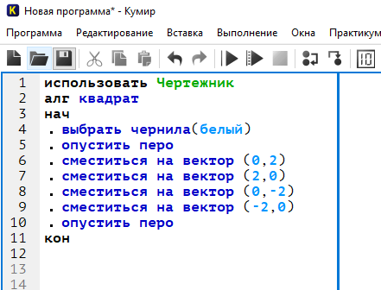
Пример программы «Квадрат»

